Slide 1

第2课时
第1课时

Slide 2
第1课时
新课导入
同学们，几十年前，在我国的革命历程中，有一次伟大的壮举，有一座不朽的丰碑，那就是举世闻名的二万五千里长征。

Slide 3
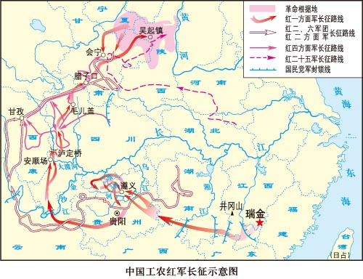

Slide 4
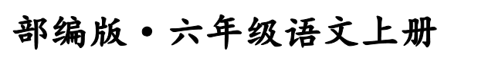
5
七律·长征

Slide 5
初读课文
自读要求
要求读准字音，读通句子，朗读的时候要提现和谐的韵律与鲜明的节奏感。
通过借助工具书或联系上下文的方法理解词语。
借助注释和插图，想想这首诗的大意是什么。

Slide 6

朗读课文，读准字音，划分诗歌节奏。
红 军 不 怕 远 征 难，
万 水 千 山 只 等 闲。
五 岭 逶 迤 腾 细 浪，
乌 蒙 磅 礴 走 泥 丸。
/
/
首联
/
/
ténɡ
/
/
/
颔联
/
/

Slide 7
金 沙 水 拍 云 崖 暖，
大 渡 桥 横 铁 索 寒。
更 喜 岷 山 千 里 雪，
三 军 过 后 尽 开 颜。
/
/
颈联
/
/
mín
/
/
尾联
/
/
/

Slide 8
七律·长征
“万”和“千”都不是实数，形容山无数，水无数。
红军不怕远征难，万水千山只等闲。
五岭逶迤腾细浪，乌蒙磅礴走泥丸。
金沙水拍云崖暖，大渡桥横铁索寒。
更喜岷山千里雪，三军过后尽开颜。
弯弯曲曲连绵不断的样子。
气势雄伟，诗中指山势高大、险峻。
小浪花。
高耸入云的山崖。
诗中指红军队伍。
全都喜笑颜开。

Slide 9

用自己的话说说这首诗的大意。

Slide 10
写字指导
律
崖
津
氵
彳
涯
氵
山

Slide 11
写字指导
渡
索
度
氵
系

Slide 12



书写提示：“崖”和“渡”的撇都要写舒展。

Slide 13
第2课时
复习导入
回顾旧知。通过上节课的学习，你知道了些什么？
导入新授。这节课我们继续去领略英雄们的豪迈气概。

Slide 14
细读全诗
首 联
红军不怕远征难，万水千山只等闲。
读句子，说说哪个词语与课题相照应？

Slide 15
红军在这二万五千里长征途中，遇到了哪些困难？从这句诗中的哪个词可以体会出来？
红军不怕远征难，万水千山只等闲。
说明了红军长征路上困难多、艰险多。
我会说：千山万水、千难万险。

Slide 16
同学们，二万五千里漫漫征程，诗人很难一一记叙，那么诗中选取了哪些地方？你们能找到吗？

Slide 17
红军战士面对千难万险，怕不怕？从哪些词语中可以看出来？
红军不怕远征难，万水千山只等闲。
只是把困难当作平平常常的事。

Slide 18
要读得语气坚决，充满信心。
红军不怕远征难，万水千山只等闲。
要轻读，读出当作平常事的平淡语气。
小结：这一联总写，诗人直接点出长征的艰难，以及面对困难时红军的态度。

Slide 19
颔 联
五岭逶迤腾细浪，乌蒙磅礴走泥丸。
在长征途中，红军得面对万水千山的险阻。看，这五岭山脉和乌蒙山是什么样的呢？诗中用什么词语来形容的呢？

Slide 20
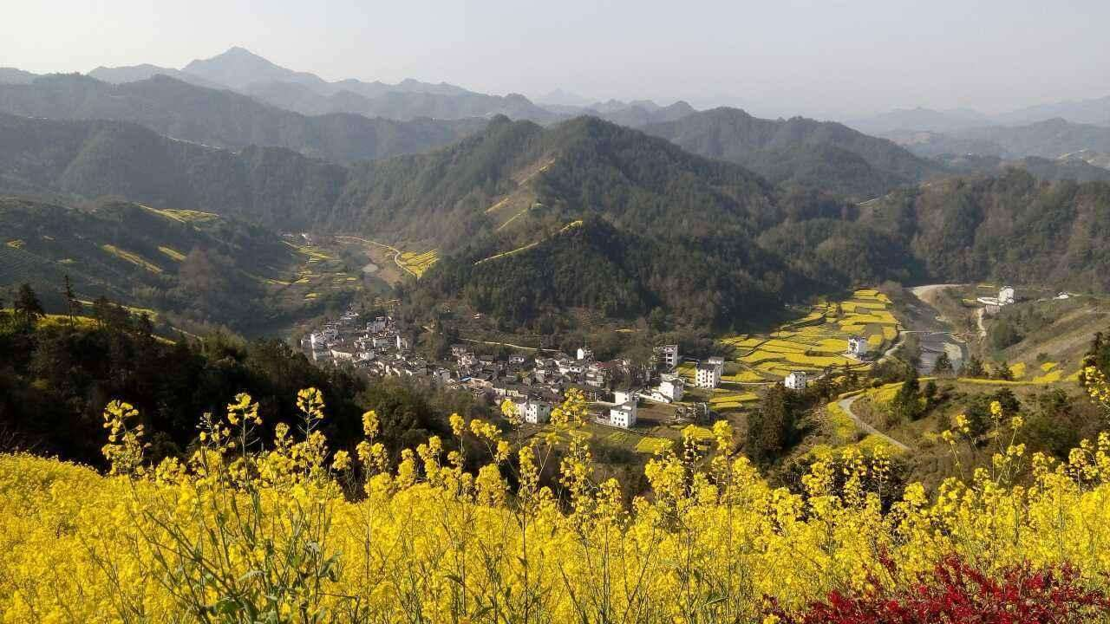
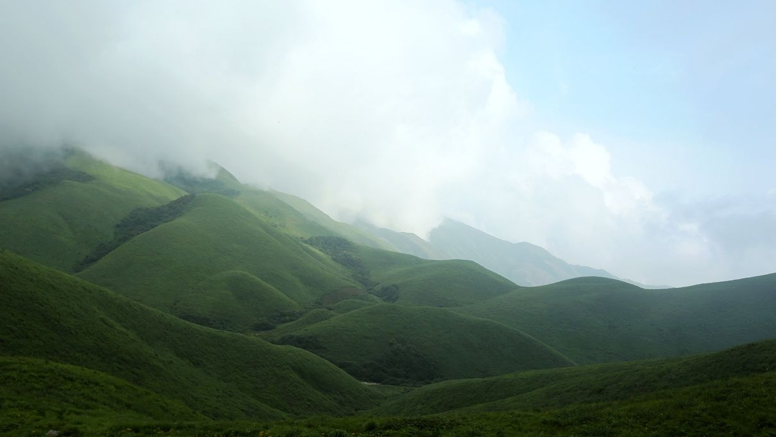
逶迤
五岭山脉

Slide 21
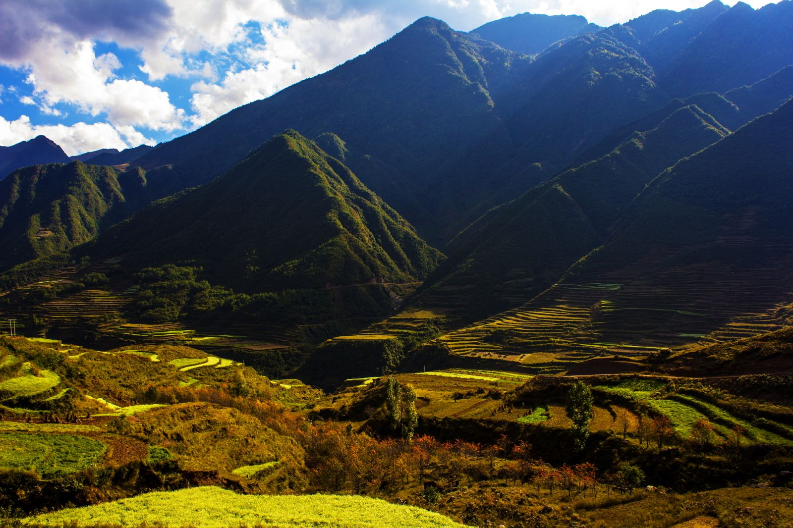
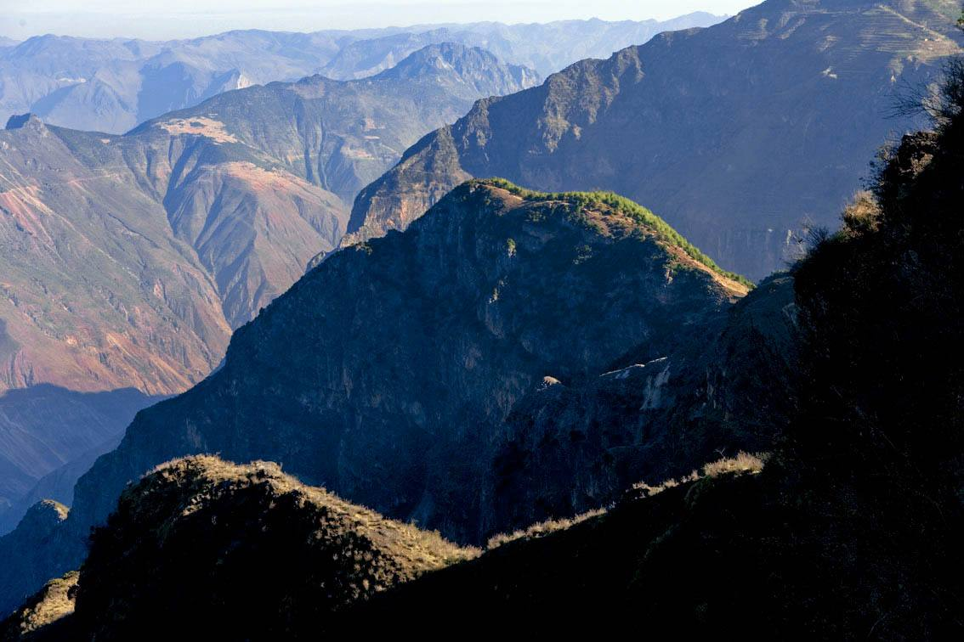
磅礴
乌蒙山

Slide 22
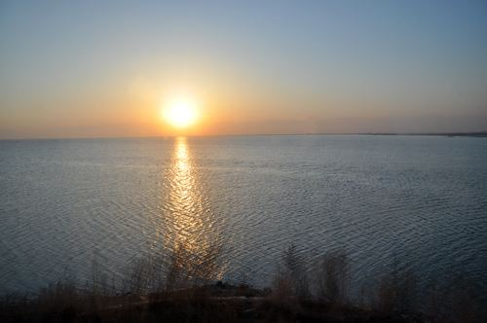
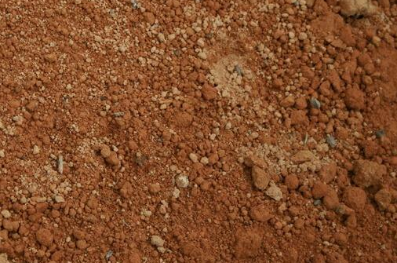
那“细浪”“泥丸”是什么样的呢？
细浪
泥丸

Slide 23
这逶迤的五岭连绵千余里呀！为什么在红军眼里像是“起伏的微波细浪”？磅礴的乌蒙山多么高呀，为什么在红军眼里像是“滚动的小小泥丸”呢？

Slide 24
五岭逶迤腾细浪，乌蒙磅礴走泥丸。
小结：颔联不仅写出了长征的艰难，而且展现了红军藐视困难的英雄形象。山岭险峻，红军根本没放在眼里。从这里可以看出红军战胜困难的无畏精神。

Slide 25
颈 联
金沙水拍云崖暖，大渡桥横铁索寒。
说说金沙江和大渡河给你留下怎样的印象？

Slide 26
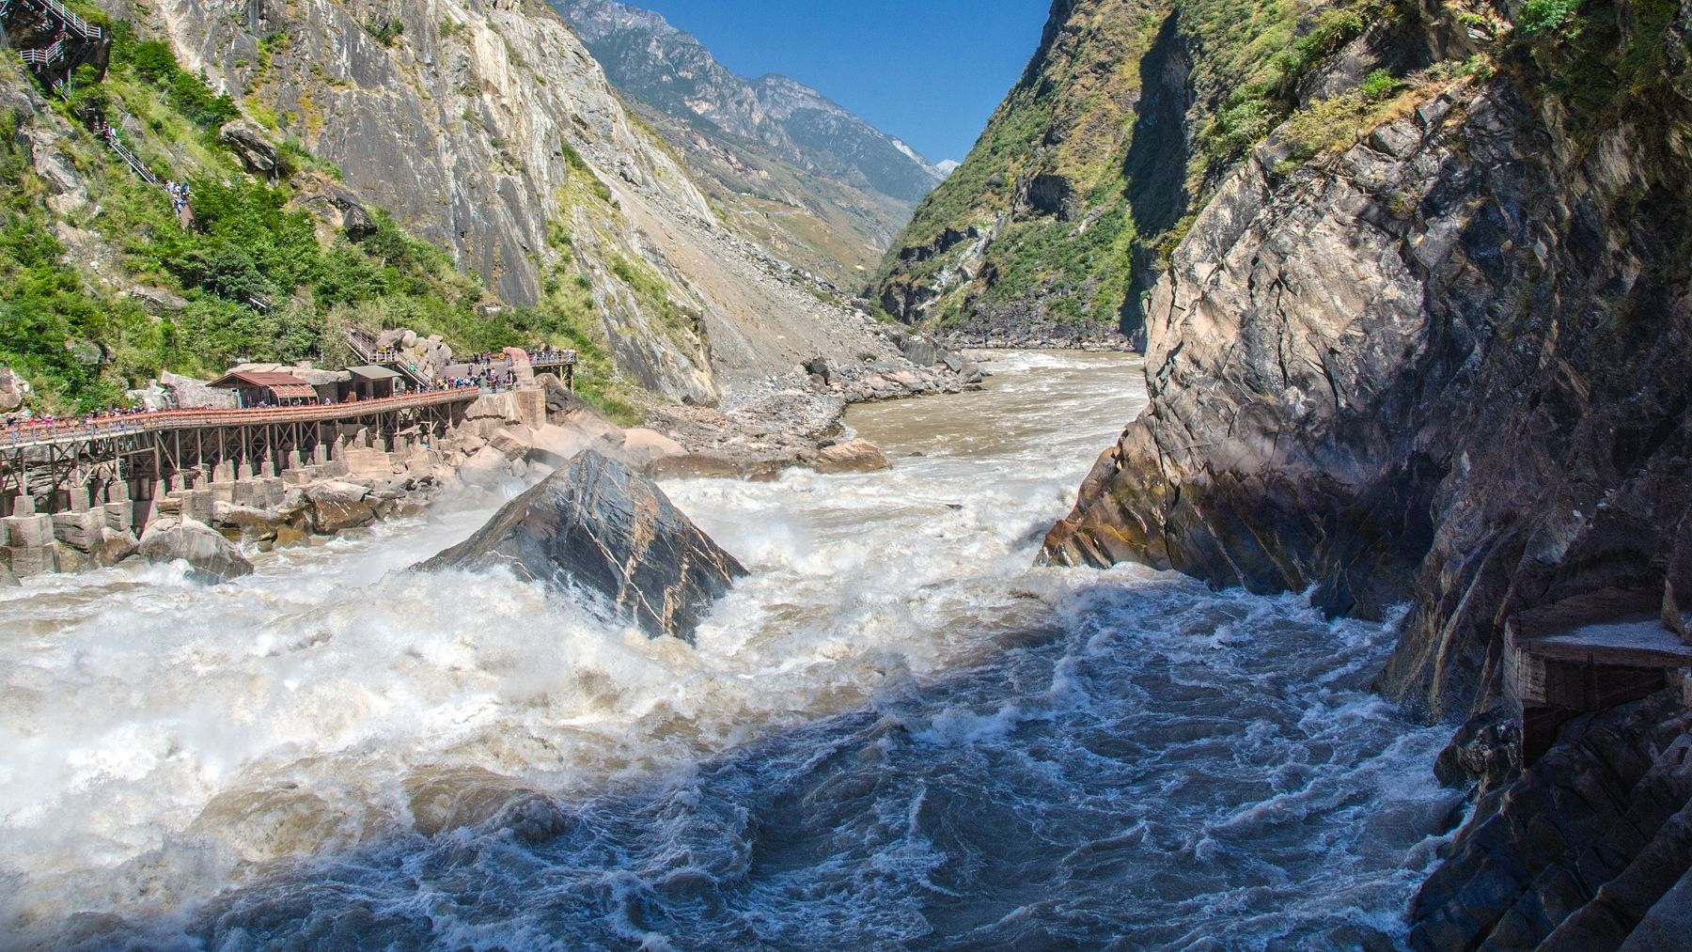
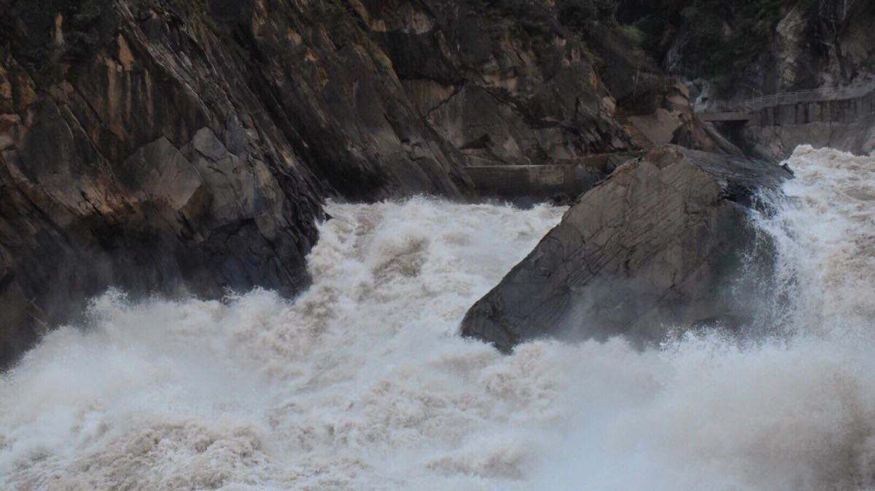
金沙江

Slide 27
金沙水拍云崖暖
现在，你们知道“暖”字表达的感情吗？
欢欣鼓舞
兴高采烈

Slide 28
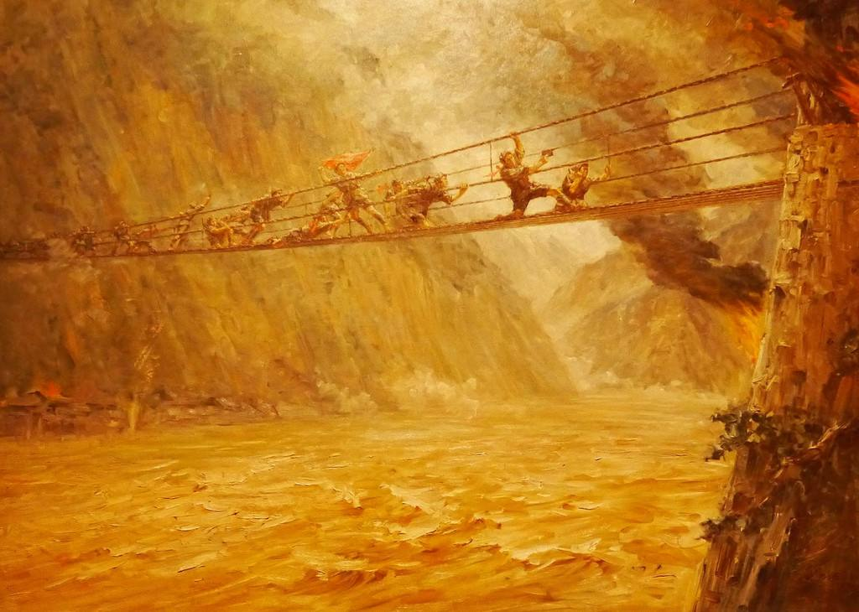
《飞夺泸定桥》精彩片段
看了这段片段，你有什么感受？

Slide 29
大渡桥横铁索寒
诗中哪个字高度概括了当时的场面？

Slide 30
五岭逶迤腾细浪，乌蒙磅礴走泥丸。
金沙水拍云崖暖，大渡桥横铁索寒。
这两联分别写了两处山和水，长征中红军战士只跨越了这两处山水吗？

Slide 31
除了这些自然条件带来的困难，红军还会遇到哪些困难呢？
比如：在长征中，天上每日有几十架敌机侦查、轰炸，地上有几十万的大军围追堵截。

Slide 32
尾 联
更喜岷山千里雪，三军过后尽开颜。
自由读诗句，哪个字眼吸引了你的目光？

Slide 33
喜从何来？
我们翻越了“千里雪”的岷山，胜利在望。
翻越岷山对红军战士们来说真的不算什么吗？

Slide 34
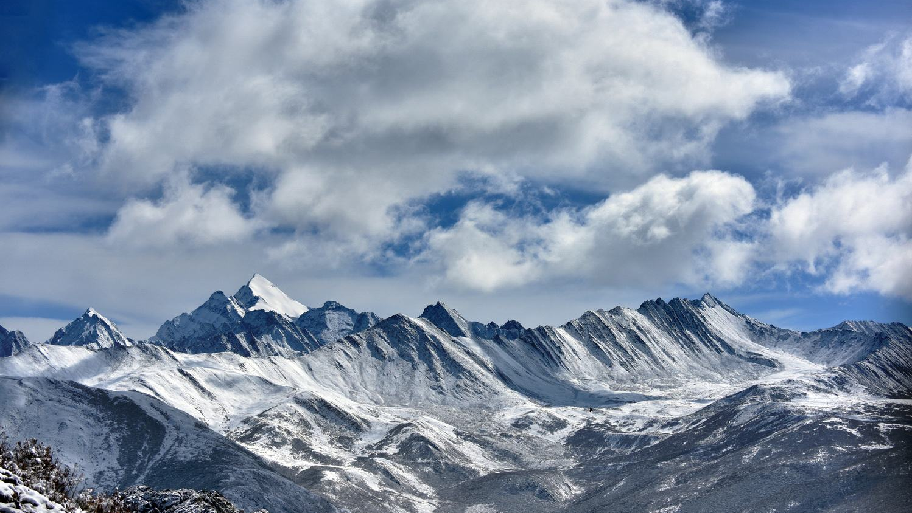
岷山终年积雪，红军冒着刺骨的寒风，脚穿草鞋，踏着冰雪勇往直前，多少红军战士长眠在这里，化成了一座座晶莹的丰碑。

Slide 35

回读全诗
七律·长征
红军不怕远征难，万水千山只等闲。
五岭逶迤腾细浪，乌蒙磅礴走泥丸。
金沙水拍云崖暖，大渡桥横铁索寒。
更喜岷山千里雪，三军过后尽开颜。

Slide 36
课后作业
背诵课文。
拓展延伸。
搜集毛泽东的其他诗词或有关长征的其他作品，细读鉴赏，领略诗境。
课后阅读《地球的红飘带》。

Slide 37
板书设计
不怕远征难——只等闲（总起）
大无畏的英雄气概
革命乐观主义精神
七律·长征
五岭——腾
乌蒙——走
金沙江——暖
大渡河——寒
岷山——喜
万水千山
三军过后——尽开颜（总结）

